Slide 1


完成日期：2023.3.2
讲解日期：2023.3.13
-基础11-
变换
Mineself BRP Shader
主题：UV变换、物体(顶点)变换

Slide 2
Mineself
BRP
Shader
Catalogue
目录
1.
基础
2.
UV变换
3.
物体变换

Slide 3
Mineself
BRP
Shader
基础
变换是什么
指的是平移旋转缩放

Slide 4
Mineself
BRP
Shader
基础
变换是什么
指的是平移旋转缩放
1.将物体空间顶点变换到世界空间中
2.将物体空间法线变换到世界空间中
操作：矩阵乘法

Slide 5
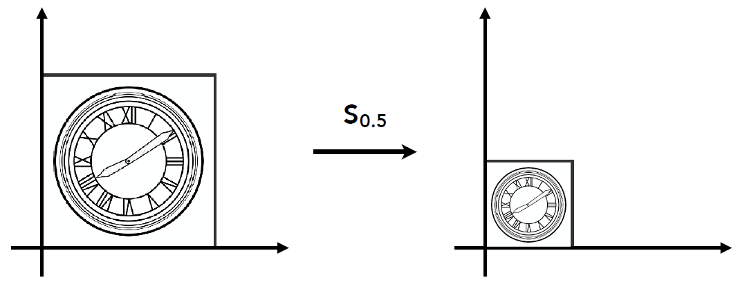
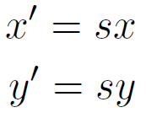
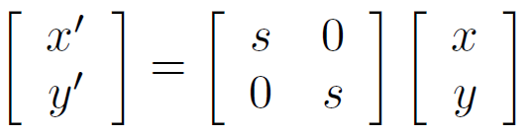
Mineself
BRP
Shader
基础
变换
缩放Scale
均匀

Slide 6
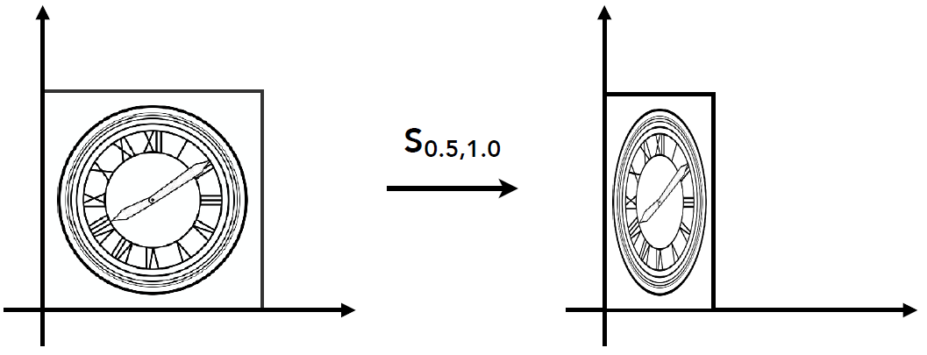
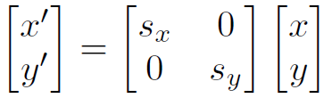
Mineself
BRP
Shader
基础
变换
缩放Scale
非均匀

Slide 7
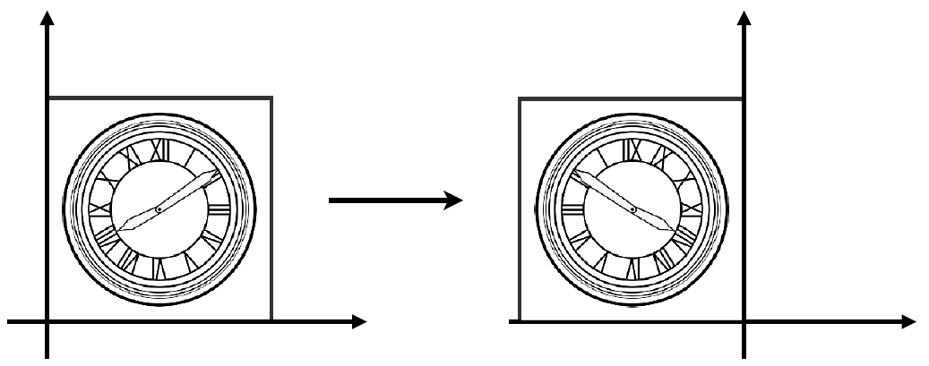
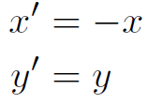
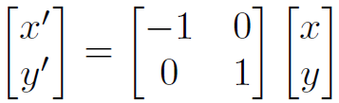
Mineself
BRP
Shader
基础
变换
缩放Scale
沿y轴翻转

Slide 8
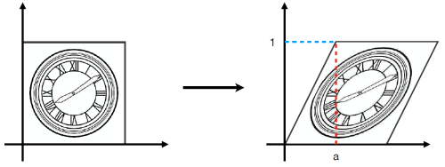
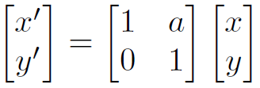
Mineself
BRP
Shader
基础
变换
错切Shear

Slide 9
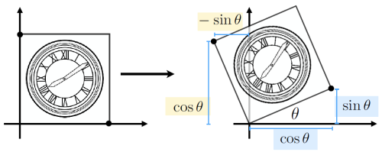
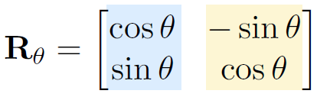
Mineself
BRP
Shader
基础
变换
旋转Rotation

Slide 10
Mineself
BRP
Shader
基础
变换
旋转Rotation
为什么？

Slide 11
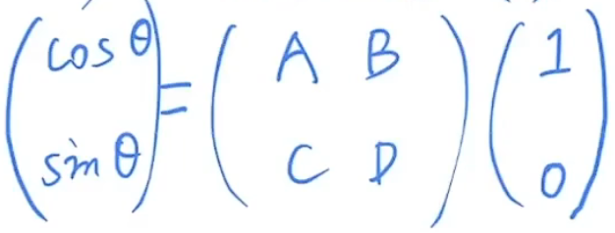
Mineself
BRP
Shader
基础
变换
旋转矩阵的推导：
使用标准向量基进行尝试：
旋转Rotation

Slide 12
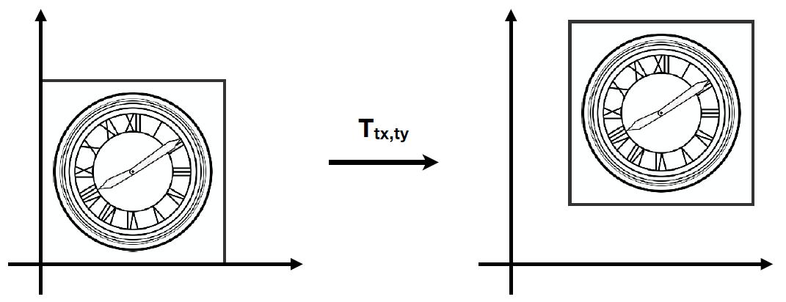
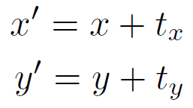
Mineself
BRP
Shader
基础
变换
平移Translation
怎么用矩阵表示？

Slide 13
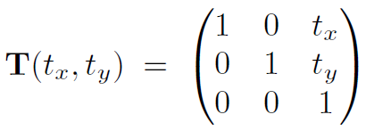
Mineself
BRP
Shader
基础
变换
平移Translation
怎么用矩阵表示？
齐次坐标

Slide 14
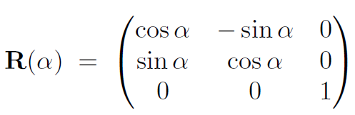
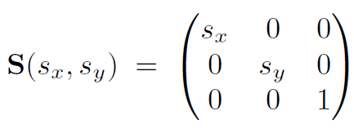
Mineself
BRP
Shader
基础
变换

Slide 15
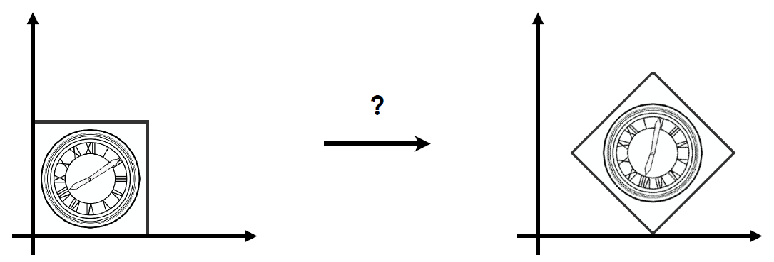
Mineself
BRP
Shader
基础
变换
问题：如何变换

Slide 16
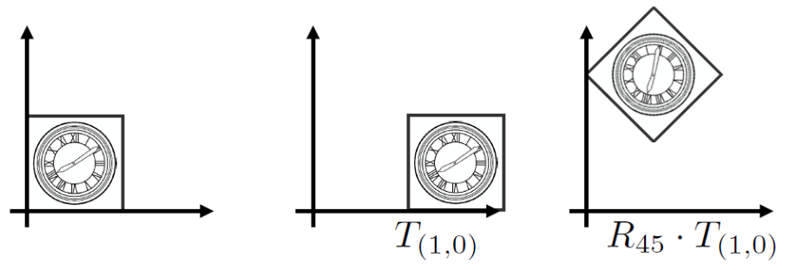
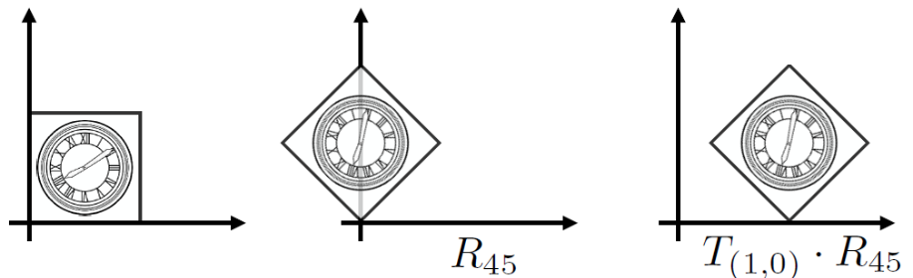
Mineself
BRP
Shader
基础
变换
方法1：平移后旋转
问题：如何变换
方法2：旋转后平移

Slide 17
Mineself
BRP
Shader
基础
变换
方法1：平移后旋转
问题：如何变换
方法2：旋转后平移
关键点：旋转原点(0,0)

Slide 18
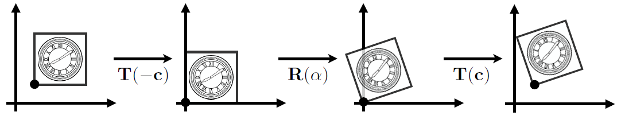
Mineself
BRP
Shader
基础
变换
问题：如何沿着图像左下角进行旋转

Slide 19
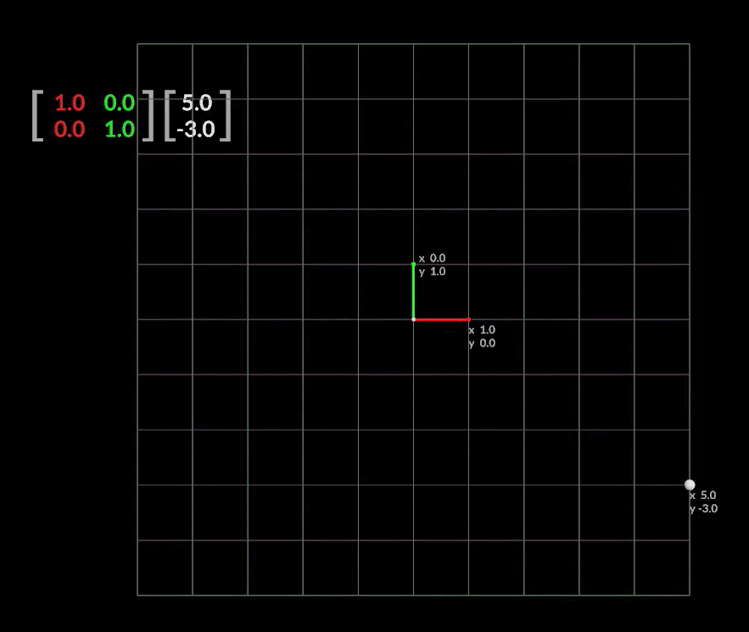
Mineself
BRP
Shader
基础
变换
一种理解
变换的是向量基，
也就是世界坐标系
所以前面的
旋转是成立的

Slide 20
Mineself
BRP
Shader
基础
变换
旋转平移缩放的顺序
结论：缩放--->旋转--->平移

Slide 21
Mineself
BRP
Shader
基础
变换
旋转平移缩放的顺序
结论：缩放--->旋转--->平移
1.平移放在最后

Slide 22
Mineself
BRP
Shader
基础
变换
旋转平移缩放的顺序
结论：缩放--->旋转--->平移
1.平移放在最后
2.缩放和旋转的顺序

Slide 23
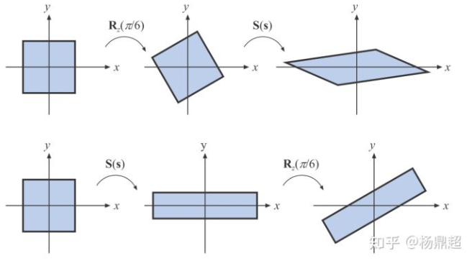
Mineself
BRP
Shader
基础
变换
旋转平移缩放的顺序
结论：缩放--->旋转--->平移
1.平移放在最后
2.缩放和旋转的顺序
最简单的思路： 第一个进行的操作一定是正确的，因为此时的坐标系还是正常的
那么考虑先缩放再旋转，坐标系长宽不一致，但是这不会影响最终结果

Slide 24
Mineself
BRP
Shader
基础
变换
旋转平移缩放的顺序
结论：缩放--->旋转--->平移
1.平移放在最后
2.先缩放后旋转
小总结：
缩放不会影响原点的位置，也不会影响坐标系，所以最先应用
旋转不会影响原点的位置，但是会影响坐标系，所以最第二个应用
平移会影响原点的位置(不影响坐标系)，会导致旋转和缩放的问题，所以最后一个应用

Slide 25
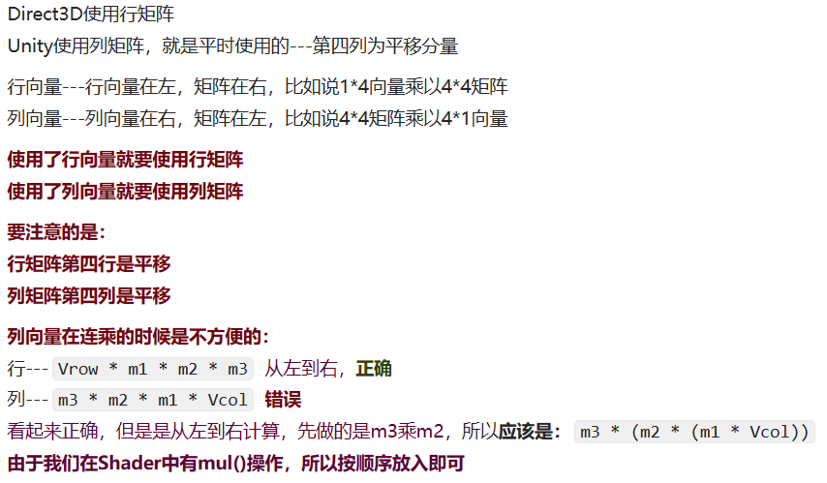
Mineself
BRP
Shader
基础
变换
行与列

Slide 26
Mineself
BRP
Shader
基础
变换
行与列

Slide 27
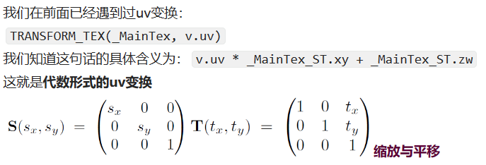
Mineself
BRP
Shader
UV变换
简单解析

Slide 28
Mineself
BRP
Shader
UV变换
简单解析
UV变换的问题
变换的是UV---这导致了很多问题

Slide 29
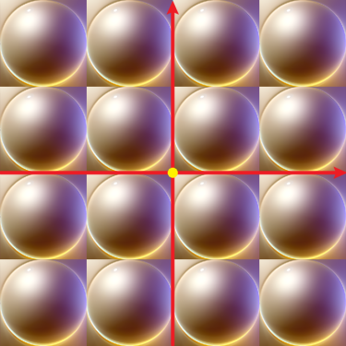
Mineself
BRP
Shader
UV变换
简单解析
变换的是UV
核心：
1.原点
2.uv

Slide 30
Mineself
BRP
Shader
UV变换
简单解析
变换的是UV
核心：
1.原点---(0,0)
2.uv

Slide 31
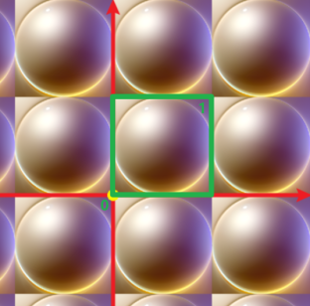
Mineself
BRP
Shader
UV变换
简单解析
变换的是UV
核心：
1.原点
2.uv

Slide 32
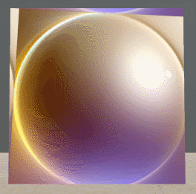
Mineself
BRP
Shader
UV变换
简单解析
变换的是UV
核心：
1.原点
2.uv
默认旋转

Slide 33
Mineself
BRP
Shader
UV变换
1-中心旋转
如何中心旋转
默认为左下角旋转，想要中心旋转，需要先移动

Slide 34
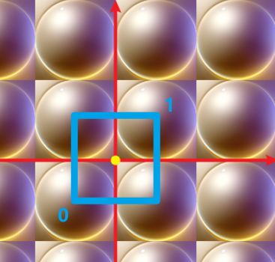
Mineself
BRP
Shader
UV变换
1-中心旋转
如何中心旋转
默认为左下角旋转，想要中心旋转，需要先移动

Slide 35
Mineself
BRP
Shader
UV变换
1-中心旋转
如何中心旋转
默认为左下角旋转，想要中心旋转，需要先移动
那么操作为：
先移动
再旋转
最后移回原处

Slide 36
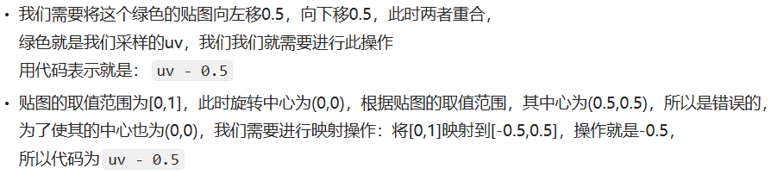
Mineself
BRP
Shader
UV变换
1-中心旋转
如何中心旋转
默认为左下角旋转，想要中心旋转，需要先移动
那么操作为：
先移动
再旋转
最后移回原处
具体操作---两种思路：

Slide 37
Mineself
BRP
Shader
UV变换
1-中心旋转
如何中心旋转
默认为左下角旋转，想要中心旋转，需要先移动
那么操作为：
先移动
再旋转
最后移回原处
问题：可以是uv+0.5吗

Slide 38

Mineself
BRP
Shader
UV变换
1-中心旋转
如何中心旋转
默认为左下角旋转，想要中心旋转，需要先移动
那么操作为：
先移动
再旋转
最后移回原处
问题：可以是uv+0.5吗
不可以
不能使用的思路：
我们现在有一张贴图铺在Quad上，我们想将其向左下方移动，这样我们的贴图就只在右上部分了，此时可以进行旋转 uv加上一个值就好像贴图向左移动

Slide 39
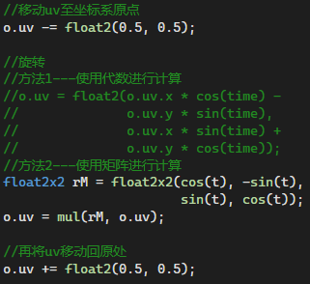
Mineself
BRP
Shader
UV变换
1-中心旋转
如何中心旋转
默认为左下角旋转，想要中心旋转，需要先移动
那么操作为：
先移动
再旋转
最后移回原处
核心：盯着UV取值范围看

Slide 40
Mineself
BRP
Shader
UV变换
1-中心旋转
如何中心旋转
默认为左下角旋转，想要中心旋转，需要先移动
那么操作为：
先移动
再旋转
最后移回原处
核心：盯着UV取值范围看

Slide 41
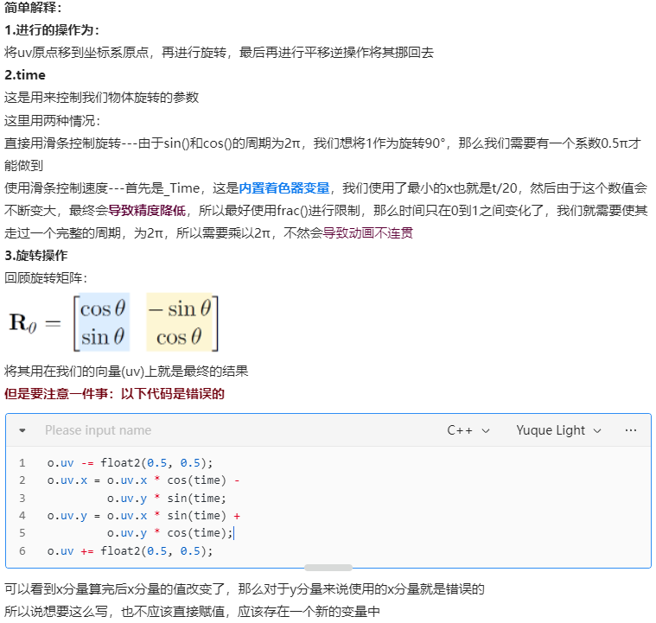
Mineself
BRP
Shader
UV变换
1-中心旋转

Slide 42
Mineself
BRP
Shader
UV变换
1-中心旋转

Slide 43
Mineself
BRP
Shader
UV变换
1-中心旋转

Slide 44

Mineself
BRP
Shader
UV变换
2-贴图变换
其实就是完整版的变换---缩放旋转平移

Slide 45
Mineself
BRP
Shader
UV变换
2-贴图变换
其实就是完整版的变换---缩放旋转平移
问题1：原点
默认旋转原点---(0,0)

Slide 46
Mineself
BRP
Shader
UV变换
2-贴图变换
其实就是完整版的变换---缩放旋转平移
问题1：原点
默认旋转原点---(0,0)
中心旋转原点---(0.5,0.5) 需要将该点放在(0,0)处

Slide 47
Mineself
BRP
Shader
UV变换
2-贴图变换
其实就是完整版的变换---缩放旋转平移
问题1：原点
默认旋转原点---(0,0)
中心旋转原点---(0.5,0.5) 需要将该点放在(0,0)处 还要移回去
有：uv-float2(x,y)
原点

Slide 48
Mineself
BRP
Shader
UV变换
2-贴图变换
其实就是完整版的变换---缩放旋转平移
问题2：需要的操作
正常顺序为缩放旋转平移，
在此之前应该将贴图原点置于(0,0)
所以是：
先移到原点，
再缩放旋转平移，
最后移回去

Slide 49
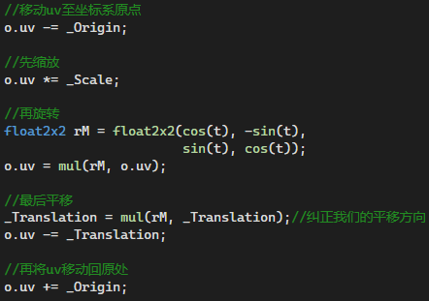
Mineself
BRP
Shader
UV变换
2-贴图变换
其实就是完整版的变换---缩放旋转平移
正常来说不需要

Slide 50
Mineself
BRP
Shader
UV变换
2-贴图变换
其实就是完整版的变换---缩放旋转平移
问题1：o.uv -= _Translation，为什么是-=
因为符合人的思维方式：
正的向右，负的向左

Slide 51
Mineself
BRP
Shader
UV变换
2-贴图变换
其实就是完整版的变换---缩放旋转平移
问题2：平移操作的顺序
无所谓，
平移的本质---加减法

Slide 52
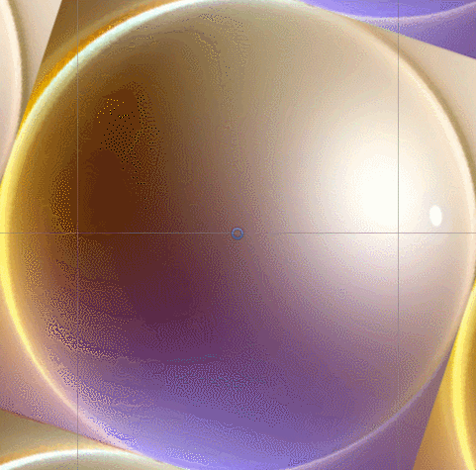
Mineself
BRP
Shader
UV变换
2-贴图变换
其实就是完整版的变换---缩放旋转平移
问题3：_Translation的方向
由于坐标系被变换了，所以朝向也变换了
修复方法
理解：
uv是旋转过的，如果我们想要沿着原来uv的朝向进行平移，那么我们的_Translation也需要经过同样的旋转使其方向一致

Slide 53
Mineself
BRP
Shader
UV变换
2-贴图变换
额外问题：为什么_Translation越大，速度越快
因为贴图所展示的区域越来越远离旋转原点
其实就是完整版的变换---缩放旋转平移
问题3：_Translation的方向
由于坐标系被变换了，所以朝向也变换了
修复方法
理解：
uv是旋转过的，如果我们想要沿着原来uv的朝向进行平移，那么我们的_Translation也需要经过同样的旋转使其方向一致

Slide 54
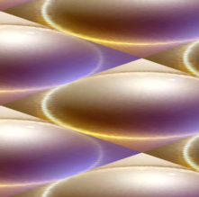
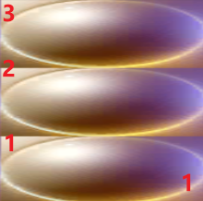
Mineself
BRP
Shader
UV变换
2-贴图变换
其实就是完整版的变换---缩放旋转平移
问题4：旋转问题
原因：
scale---x为1，y为3
rotation---45°
考虑(0,1)点，旋转45°后为(0.7,0.7)

Slide 55
Mineself
BRP
Shader
UV变换
2-贴图变换
问题所在：我们显示的内容是根据uv来的，而不是世界坐标系来的
其实就是完整版的变换---缩放旋转平移
问题4：旋转问题
原因：
scale---x为1，y为3
rotation---45°
考虑(0,1)点，旋转45°后为(0.7,0.7)

Slide 56
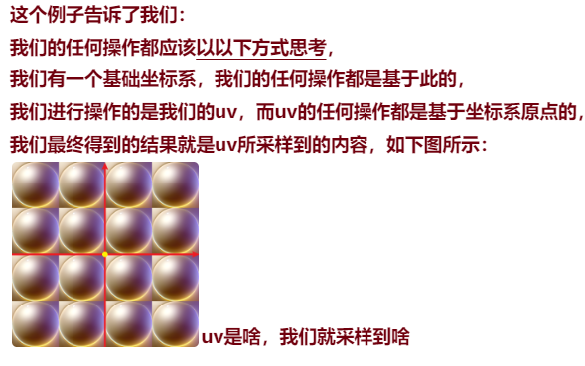
Mineself
BRP
Shader
UV变换
小总结

Slide 57
Mineself
BRP
Shader
物体变换
区别
与UV变换类似，区别：
uv---float2，在平面中变换
物体---float3，3D空间中变换

Slide 58
Mineself
BRP
Shader
物体变换
区别
与UV变换类似，区别：
uv---float2，在平面中变换
物体---float3，3D空间中变换
问题：变换什么
变换的内容为我们的v.vertex---物体空间顶点位置信息
更改我们的顶点位置，最终表现出来就是缩放/旋转/平移
这也称为顶点动画

Slide 59
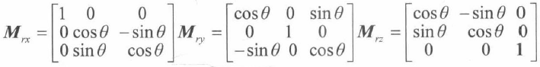
Mineself
BRP
Shader
物体变换
问题
问题：旋转
旋转是比较困难的，
有三个维度：
沿x轴旋转
沿y轴旋转
沿z轴旋转

Slide 60
Mineself
BRP
Shader
物体变换
问题
问题：原点
变换基于物体空间原点，
一般来说原点在正中心，为中心旋转

Slide 61
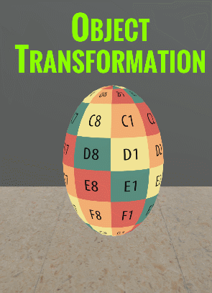
Mineself
BRP
Shader
物体变换
问题
问题：原点
变换基于物体空间原点，
一般来说原点在正中心，为中心旋转
问题：操作顺序
与UV变换不同，使用缩放旋转平移可能得不到我们所需要的内容
我们大概率想要的是如下效果：

Slide 62
Mineself
BRP
Shader
物体变换
问题
问题：原点
变换基于物体空间原点，
一般来说原点在正中心，为中心旋转
问题：操作顺序
与UV变换不同，使用缩放旋转平移可能得不到我们所需要的内容
我们大概率想要的是如下效果：
更改原点
所以为缩放->平移->旋转

Slide 63
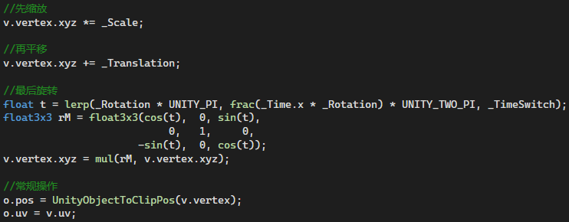
Mineself
BRP
Shader
物体变换
代码
注意点：
o.pos在顶点操作完毕后计算
没有UV操作时的“反操作”

